Slide 1
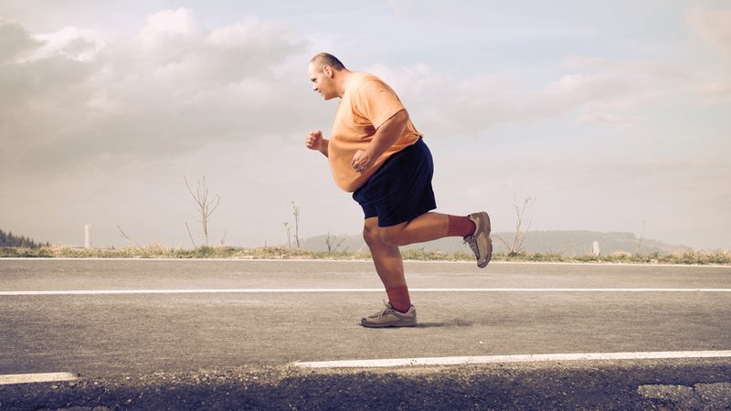
государственное бюджетное образовательное учреждение высшего образования «Красноярский государственный медицинский университет имени профессора В.Ф. Войно-Ясенецкого» Министерства здравоохранения Российской Федерации Фармацевтический колледж
бменаЛФК при заболеваниях обмена веществ, Ожирение, Ожирение
Выполнила:
Студентка: 309 гр
ФИО : Кутенкова Анастасия Александровна

Slide 2
Ожирение -
заболевание, характеризующееся избыточным (больше физиологических норм) отложением жира в организме.

Slide 3
Различают несколько форм ожирения
обменно-алиментарная
эндокринная
церебральная

Slide 4
Причины:
Обменно-алиментарная форма возникает из-за излишнего потребления пищи и ограниченной физической деятельности и отличается небольшими нарушениями функции желез внутренней секреции.
Эндокринная и церебральная формы развиваются при нарушении регуляции жирового обмена железами внутренней секреции или центральной нервной системой (гипоталамусом).

Slide 5
Симптомы
Больные ожирением жалуются на плохое самочувствие, переменчивость настроения, вялость, сонливость, одышку, боли в области сердца, отеки.

Slide 6
Степени ожирения
Ожирение может быть 4-х степеней:
1-я степень – физическая масса тела на 14-30% больше нормальной;
2-я степень – на 31-50%;
3-я степень – на 51-100%;
4-я степень – масса тела превышает норму более чем на 100%.

Slide 7
Лечение ожирения
Комплексное лечение ожирения складывается из организации рационального режима двигательной активности с применением лечебной физической культуры: диетотерапии (дробное, частое питание, ограничение калорийности пищи за счет значительного снижения жиров и углеводов, уменьшение потребления жидкости и соли); водных процедур — обтираний, обливаний, душей (циркулярный, веерный Шарко, шотландский); лекарственной терапии (гормональные препараты и медикаменты, снижающие аппетит), массажа.

Slide 8
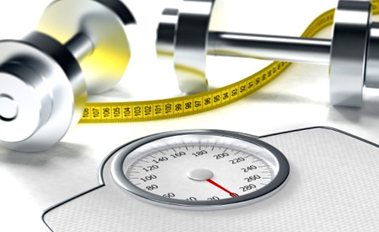
Лечебное действие физических упражнений
основано на
значительном увеличении энергозатрат,
нормализации всех видов обмена,
усилении липолитических процессов в различных органах,
улучшений функции всех органов и систем,
повышении уровня тренированности и общей работоспособности больного

Slide 9
Задачи ЛФК
способствовать снижению веса тела;
улучшить функцию сердечно-сосудистой и дыхательной систем, опорно-двигательного аппарата;
гиподинамию и повысить общую работоспособность;
уменьшить выраженность нарушений, сопутствующих ожирению (метеоризма, запоров и др.).

Slide 10
Курс лечения при ожирении
В первом периоде больной адаптируется к умеренно повышающимся физическим нагрузкам. Используются в основном гимнастические упражнения в форме лечебной и гигиенической гимнастики и дозированная ходьба, а также самомассаж.
втором периоде решаются основные задачи лечения. Дополнительно в занятия включают ежедневные прогулки (протяженность постепенно доводится до 10 км), туристские походы, бег, ходьбу на лыжах, плавание, греблю и другие упражнения

Slide 11
Комплекс упражнений при ожирении
должен включать гимнастику для крупных мышц: вращения, махи, повороты, наклоны. Время занятий от 20 минут, постепенно увеличивают до 40 минут.

Slide 12
Упражнения
И.п. стоя, руки на талии. Повороты туловища вправо-влево 5-6 раз в каждую сторону.
И.п. стоя, руки в стороны. Наклоняясь вперед и в сторону, доставать левой рукой правое колено, а правой рукой – левое. Позднее при упражнении доставать пальцы ног.
И.п. стоя, руки в замок за головой. Вращение туловища в обе стороны по 10 раз.
И.п. лёжа, руки вдоль туловища. Поочередно поднимать ноги вертикально вверх, затем — прижимая колено к животу руками. Сделать по 5-6 раз каждой ногой.
И.п. лёжа, руки вдоль туловища. Делать «велосипед» ногами, затем «ножницы».

Slide 13
6. И.п. лёжа, руки в замок за голову. Поднимать корпус в положение — сидя 3-5 раз.
7. И.п. сидя на полу с вытянутыми ногами. Наклоняться вперед, пытаясь достать пальцы ног руками, а головой — коленей.
8. И.п. стоя, руки вдоль туловища. Медленно подняться на носки на вдохе, опуститься на пятки на выдохе, слегка присев и не отрывая пятки от пола. Повторить 10 раз.
9. И.п. стоя. Сделать приседания в медленном темпе, 7-10 раз.
10. И.п. стоя. Ходьба с высоко поднятыми коленями.
11. По желанию упражнения можно дополнить или изменить, добавлять отягощения в виде мяча, гантелей на ноги и руки, упражнения для пресса. Полезно выполнять самомассаж. После занятий утолять голод лучше овощным салатом или фруктами, нельзя есть мучное, сладкое и пить газировку.

Slide 14
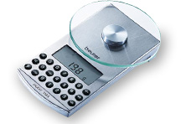
Спасибо за внимание

